Slide 2
Application Development
Authenticatie & Autorisatie
Sam Van Buggenhout
Academiejaar 2023-2024

Slide 3
Cookies
Sessies
Authenticatie
Autorisatie

Slide 4
Cookies

Slide 5
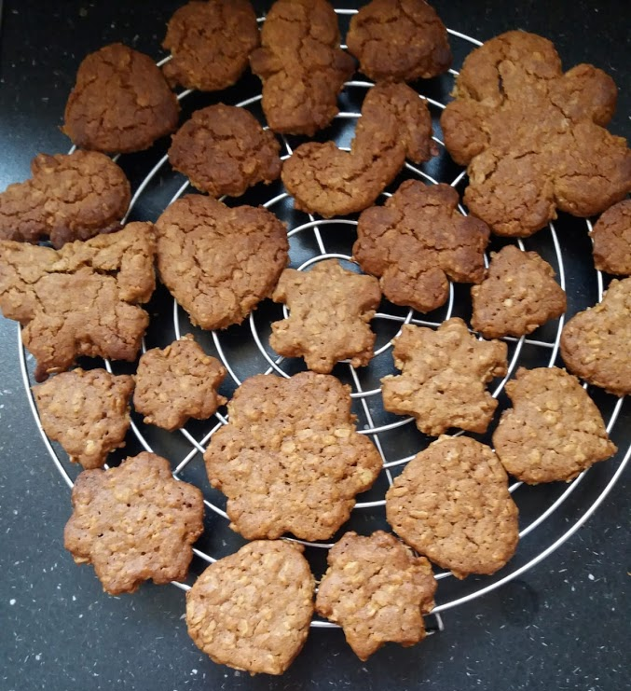
Wat zijn Cookies?
Cookie = stukje data dat opgeslagen wordt in de browser
Gebruik:
beveiliging (authenticatie, anti forgery-tokens, ...)
personalisatie (voorkeuren, advertenties, ...)
...
In de vorm van key-value paren
Bron: Sam Van Buggenhout

Slide 6
Wat zijn Cookies?
HTTP is stateless protocol → data kan niet over verschillende requests heen bewaard worden
Oplossing: data meesturen via cookie:
Client stuurt request naar server (bv.: POST-request bij login)
De server stuurt een response + cookie met gegevens naar de client
Bij elke volgende request naar de server, zal client deze cookie meesturen

Slide 7
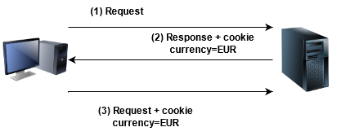
Wat zijn Cookies?

Slide 8
Cookies instellen
Gebruik de methode Response.Cookies.Append(string key, string value) om een cookie in te stellen
public class HomeController : Controller {
[HttpPost]
public IActionResult ChangeLanguage(string language) {
Response.Cookies.Append("LANG", language);
//...
return View();
}
}

Slide 9
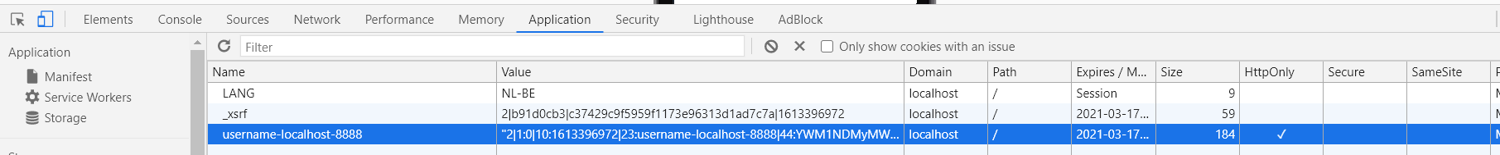
Cookies instellen
Waarde van cookie wordt bewaard in browser (zie Developer Tools)
Opmerking: Expires → cookie “vervalt” (is na vervaldatum niet meer geldig)
Kan ingesteld worden via CookieOptions

Slide 10
Cookies instellen
CookieOptions: opties voor cookies instellen
CookieOptions options = new CookieOptions();
options.Expires = DateTime.Now.AddDays(1);
Response.Cookies.Append("LANG", language, options);
Andere property’s:
Domain: restrictie op domain-name waarbij cookie bij requests moet meegestuurd worden (zie https://blog.webf.zone/ultimate-guide-to-http-cookies-2aa3e083dbae#8529)
Expires: vervaldatum voor cookie (nadien niet meer geldig)
HttpOnly: cookie is enkel beschikbaar op server (niet op client)
Secure: indien true → geeft aan dat cookie enkel over HTTPS mag verstuurd worden
...

Slide 11
Cookies uitlezen
Cookies worden bij volgende requests van client naar browser meegestuurd
Waarde opvragen op server via Request.Cookies (= dictionary)
public IActionResult Index() {
Request.Cookies.TryGetValue("LANG", out string language);
if(language == null) {
language = "EN-US";
}
//...
return View("Index");
}

Slide 12
Cookies verwijderen
Gebruik Response.Cookies.Delete(...) om een cookie opnieuw te verwijderen
Response.Cookies.Delete("LANG");
Om de waarde van een cookie te overschrijven, gebruik je opnieuw de Append(...)-methode met dezelfde key en de nieuwe waarde voor de cookie

Slide 13
Sessies

Slide 14
Wat zijn Sessies?
Bij cookies wordt data client-side (browser) bewaard
Data in cookie kan door gebruiker gewijzigd worden
DAAROM: niet geschikt voor stockeren van gevoelige data
Id/username van ingelogde gebruiker
Creditcardnummer
Items in shopping-cart
...

Slide 15
Wat zijn Sessies?
Bij sessies wordt data op de server bewaard
Kan dus niet rechtstreeks door gebruiker aangepast worden
Daardoor wél geschikt om gevoelige data te bewaren
Data wordt geassocieerd met specifieke gebruiker (SessieId)
Server genereert willekeurig sessionId
SessionId wordt in cookie naar client gestuurd
Bij elke volgende request: client stuurt cookie met SessionId mee naar server → server weet over welke client het gaat

Slide 16
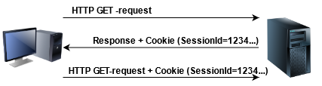
Hoe werken Sessions?
Client stuurt HTTP-request naar server
Indien request nog geen SessionId-cookie bevat: server genereert willekeurige SessionId
Server stuurt SessionId mee naar client in de vorm van een cookie
Bij elke volgende request stuurt client cookie met SessionId mee naar server
Server kan gebruiker “identificeren” adhv SessionId in cookie

Slide 17
Gebruik van Sessies
Waarom sessies gebruiken?
Tijdelijk bewaren van gegevens voor gebruiker:
Items in winkelmandje
Lijst met recent bezochte artikelen
Gegevens van ingelogde gebruiker
...

Slide 18
Sessie Configureren
var builder = WebApplication.CreateBuilder(args);
// Add services to the container.
builder.Services.AddControllersWithViews();
builder.Services.AddSession();
var app = builder.Build();
// Configure the HTTP request pipeline.
if (!app.Environment.IsDevelopment())
{
app.UseExceptionHandler("/Home/Error");
app.UseHsts();
}
app.UseHttpsRedirection();
app.UseSession();
app.UseStaticFiles();
app.UseRouting();
app.UseAuthorization();
app.MapControllerRoute(
name: "default",
pattern: "{controller=Home}/{action=Index}/{id?}");
app.Run();
Sessie configureren in Program.cs:
Dependency toevoegen aan Services
Sessie toevoegen aan middleware
1
2

Slide 19
Sessie Configureren
Opties voor sessie kunnen verder geconfigureerd worden
Voorbeeld:
IdleTimeout: geeft aan hoe lang sessie ongebruikt mag zijn alvorens inhoud gewist wordt. Wordt bij elke request gereset.
builder.Services.AddSession(options => {
options.IdleTimeout = TimeSpan.FromSeconds(30);
});

Slide 20
Gegevens bewaren in een Sessie
Gegevens bewaren in een sessie is gelijkaardig aan het gebruik van cookies:
Ook hier worden gegevens opgeslagen als key-value paren
Voorbeeld (in controller):
HttpContext.Session.SetString("user", "sam");
key
value

Slide 21
Gegevens ophalen uit Sessie
Op basis van de key kan de bijhorende waarde vervolgens opgehaald worden uit de sessie:
string username = HttpContext.Session.GetString("user");
Opgelet: de methode GetString() is een extension-method. Om deze te kunnen gebruiken, dien je de namespace Microsoft.AspNetCore.Http te importeren

Slide 22
Complexe objecten bewaren/ophalen
De data in een sessie is string-gebaseerd
Wat met complexe klasses?
Oplossing: object omzetten naar JSON-string (serialisatie)
Voorbeeld bewaren:
ShoppingCart cart = new ShoppingCart();
cart.AddItem(new CartItem() { ProductId = 1, Quantity = 3 });
HttpContext.Session.SetString("cart", JsonSerializer.Serialize(cart));
Voorbeeld ophalen:
ShoppingCart cart = JsonSerializer.Deserialize<ShoppingCart>(HttpContext.Session.GetString("cart"));
Opgelet: enkel property’s worden geserialiseerd/gedeserialiseerd (geen private-fields!)

Slide 23
Complexe objecten bewaren/ophalen
Tip: maak extension-methods om (de-)serialisatie transparant te laten gebeuren
public static class SessionHelper {
public static void SetObjectAsJson(this ISession session, string key, object value) {
session.SetString(key, JsonSerializer.Serialize(value));
}
public static T GetObjectFromJson<T>(this ISession session, string key) {
var value = session.GetString(key);
return value == null ? default(T) : JsonSerializer.Deserialize<T>(value);
}
}

Slide 24
Complexe objecten bewaren/ophalen
Voorbeeld gebruik (data bewaren):
ShoppingCart cart = new ShoppingCart();
cart.AddItem(new CartItem() { ProductId = 1, Quantity = 3 });
HttpContext.Session.SetObjectAsJson("cart", cart);
Voorbeeld gebruik (data ophalen):
ShoppingCart cart = HttpContext.Session.GetObjectFromJson<ShoppingCart>("cart");

Slide 25
Waarde uit sessie verwijderen
Gebruik de methode Remove(string key) om de waarde met de betreffende key uit de sessie te verwijderen
HttpContext.Session.Remove("cart");
Met de methode Clear() verwijder je alle gegevens binnen de sessie
HttpContext.Session.Clear();

Slide 26
Authenticatie

Slide 27
Wat is Authenticatie?
Authenticatie = proces waarbij nagegaan wordt of gebruiker/systeem/... is wij hij beweert te zijn
Voorbeeld: werken met login-systeem
Typisch a.d.h.v. combinatie gebruikersnaam + wachtwoord
Authenticatie-code is vaak ingewikkeld en foutgevoelig
Gebruik maken van framework (ASP.NET Core Identity)
Handelt authenticatie en autorisatie af

Slide 28
Users en Claims in ASP.NET Core
Concept van gebruikers zit “ingebakken” in ASP.NET Core
Via HttpContext.User principal van request opvragen
Principal = huidige gebruiker van applicatie
Principals zijn geïmplementeerd als ClaimPrincipals
Bevat een collectie van geassocieerde claims
Claim = soort van “property” (informatie) over gebruiker
Voorbeeld: Email, Name, BirthDate, ...
Claim in de vorm van key-value pairs:
Voorbeeld: Email=john.doe@foo.bar
Claims kunnen ook permissie-gebaseerd zijn (bv.: HasAdminAccess, IsVipUser, ...)

Slide 29
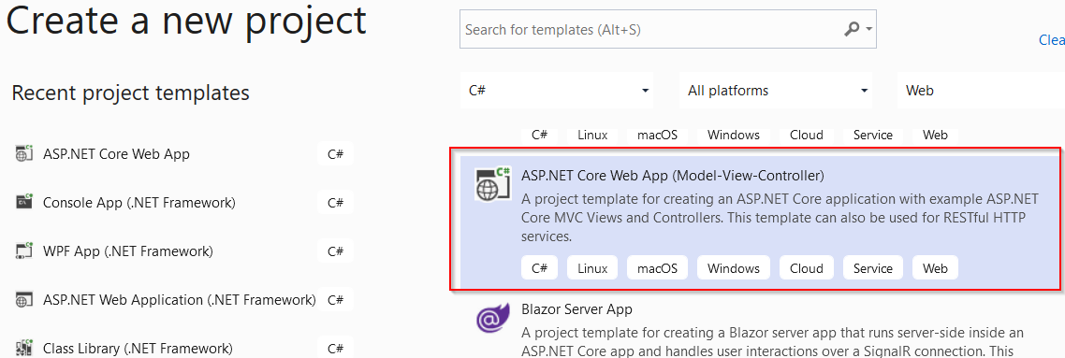
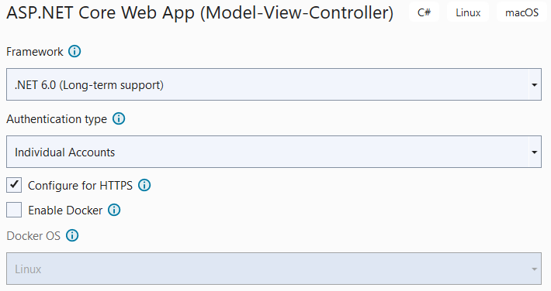
ASP.NET Core Identity gebruiken
Om Identity in je project te gebruiken, selecteer je bij het aanmaken ervan de optie Authentication Type > Individual Accounts

Slide 30
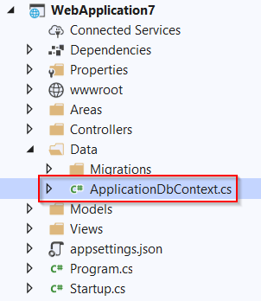
Gegenereerde code: DbContext
Automatisch DbContext-klasse gegenereerd voor bewaren van gebruikers (a.d.h.v. Entity Framework Core)
Erft over van IdentityDbContext
public class ApplicationDbContext : IdentityDbContext {
public ApplicationDbContext(DbContextOptions<ApplicationDbContext> options)
: base(options) {
}
}

Slide 31
Gegenereerde code: Connection string
Connection string wordt gegenereerd in appsettings.json
Hier wijzigen (bv.: duidelijke database-naam kiezen)
appsettings.json:
{
"ConnectionStrings": {
"DefaultConnection": "Server=(localdb)\\mssqllocaldb;Database=DemoIdentity;Trusted_Connection=True;MultipleActiveResultSets=true"
},
"Logging": {
"LogLevel": {
"Default": "Information",
"Microsoft": "Warning",
"Microsoft.Hosting.Lifetime": "Information"
}
},
"AllowedHosts": "*"
}

Slide 32
Gegenereerde code: configuratie (Program.cs)
Program.cs:
// Add services to the container.
var connectionString = builder.Configuration.GetConnectionString("DefaultConnection");
builder.Services.AddDbContext<ApplicationDbContext>(options =>
options.UseSqlServer(connectionString));
builder.Services.AddDatabaseDeveloperPageExceptionFilter();
builder.Services.AddDefaultIdentity<IdentityUser>(options => options.SignIn.RequireConfirmedAccount = true)
.AddEntityFrameworkStores<ApplicationDbContext>();
builder.Services.AddControllersWithViews();
Configuratie Connection string (wordt uit appsettings.json gehaald op basis van de naam (“DefaultConnection”))
Services.AddDefaultIdentity<IdentityUser>: type (klasse) dat gebruiker voorstelt
AddDefaultIdentity: standaard authenticatie-flow (code + views) van framework wordt toegepast
IdentityUser is klasse die meegeleverd wordt met framework
Kan overschreven worden door eigen gebruiker-klasse (zie later)

Slide 33
Gegenereerde code: configuratie (Program.cs)
Program.cs (vervolg):
app.UseHttpsRedirection();
app.UseStaticFiles();
app.UseRouting();
app.UseAuthentication();
app.UseAuthorization();
app.MapControllerRoute(
name: "default",
pattern: "{controller=Home}/{action=Index}/{id?}");
app.MapRazorPages();
app.Run();
UseAuthentication: voegt authenticatie-middleware toe aan pipeline
Handelt authenticatie van inkomende requests af

Slide 34
Gegenereerde code: partial view navigatiebalk
Views/Shared/_LoginPartial.cshtml:
Partial view
Bevat login/logout knoppen afhankelijk of gebruiker aangemeld is of niet
@using Microsoft.AspNetCore.Identity
@inject SignInManager<IdentityUser> SignInManager
@inject UserManager<IdentityUser> UserManager
<ul class="navbar-nav">
@if (SignInManager.IsSignedIn(User)) {
<li class="nav-item">
<a class="nav-link text-dark" asp-area="Identity" asp-page="/Account/Manage/Index" title="Manage">Hello @User.Identity.Name!</a>
</li>
<li class="nav-item">
<form class="form-inline" asp-area="Identity" asp-page="/Account/Logout" asp-route-returnUrl="@Url.Action("Index", "Home", new { area = "" })">
<button type="submit" class="nav-link btn btn-link text-dark">Logout</button>
</form>
</li>
} else {
<li class="nav-item">
<a class="nav-link text-dark" asp-area="Identity" asp-page="/Account/Register">Register</a>
</li>
<li class="nav-item">
<a class="nav-link text-dark" asp-area="Identity" asp-page="/Account/Login">Login</a>
</li>
}
</ul>

Slide 35
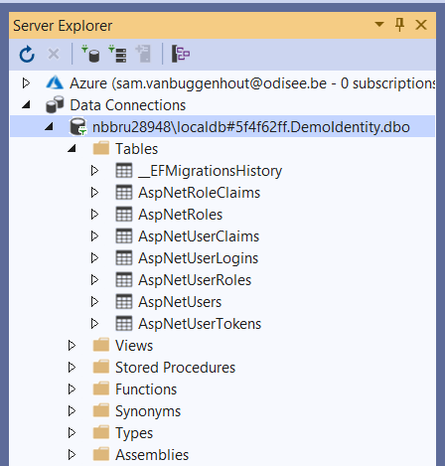
Database
Template bevat reeds Migration-folder met gegenereerde migratie-code
Migratie moet echter eerst uitgevoerd worden in databank
Via package-manager console: Update-Database
AspNetUsers: tabel die informatie van gebruikers bevat (email, wachtwoord, ...)
AspNetUserClaims: de claims die bij een gebruiker horen
AspNetUserLogins en AspNetUserTokens: gebruikt voor third-party authenticatie (bv.: Facebook, Google, ...)
AspNetUserRoles, AspNetRoles en AspNetRoleClaims: legacy (gebruikt voor compatibiliteit met oude rol-gebaseerde systeem)

Slide 36
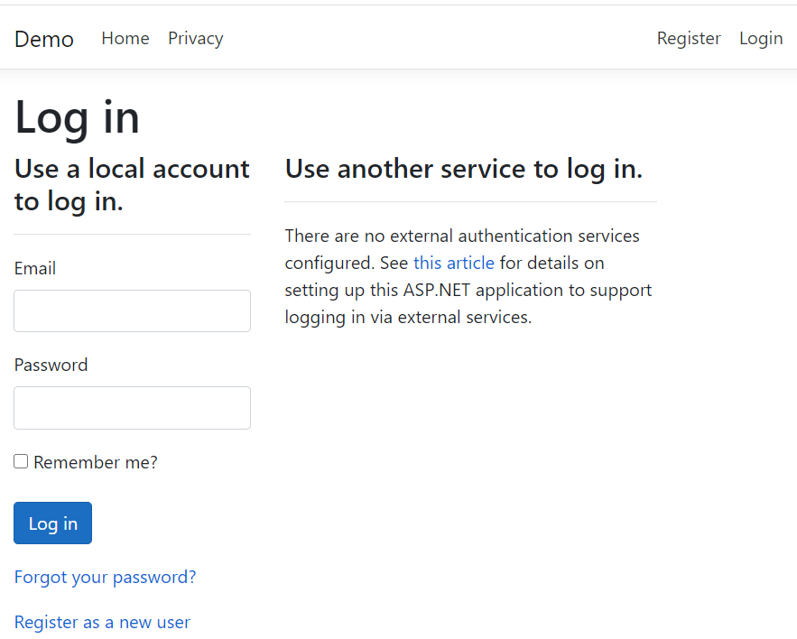

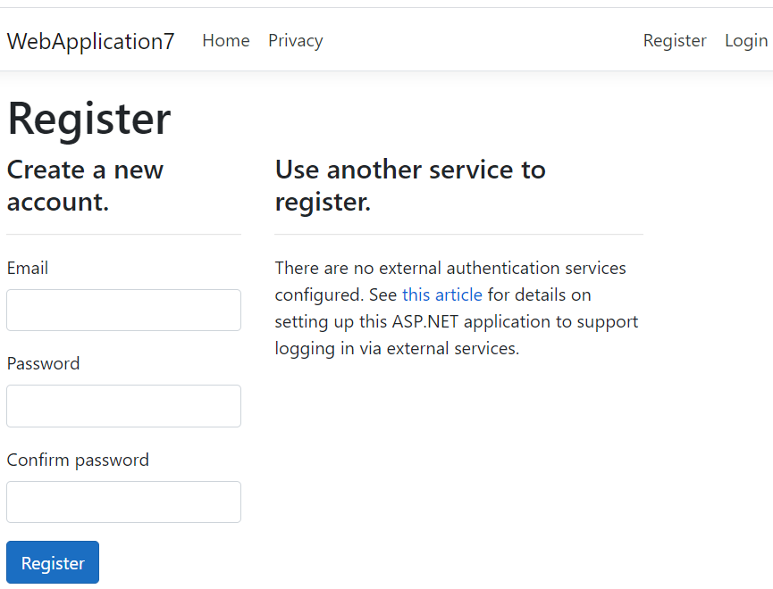
Template

Slide 37
Customizing

Slide 38
Instellingen in ConfigureServices (Program.cs)
Opties voor Identity kunnen geconfigureerd worden in ConfigureServices-methode in Program.cs:
Voorbeeld: Wachtwoord-restricties, user, lockout
builder.Services.AddDefaultIdentity<IdentityUser>(options =>
{
options.Password.RequireDigit = true;
options.Password.RequireLowercase = true;
options.Password.RequireNonAlphanumeric = true;
options.Password.RequireUppercase = true;
options.Password.RequiredLength = 6;
options.Password.RequiredUniqueChars = 1;
}).AddEntityFrameworkStores<ApplicationDbContext>();
Zie https://docs.microsoft.com/en-us/aspnet/core/security/authentication/identity-configuration?view=aspnetcore-5.0 voor alle opties

Slide 39
Custom User-klasse
Gebruiker wordt voorgesteld door ingebouwde klasse IdentityUser
Bevat slechts beperkt aantal property’s
Indien extra property’s nodig → eigen user-klasse aanmaken die overerft van IdentityUser
Property’s decoreren met [PersonalData]-attribuut
public class CustomUser : IdentityUser {
[PersonalData]
public string FirstName { get; set; }
[PersonalData]
public string LastName { get; set; }
}

Slide 40
Custom User-klasse
Stap 1: geef type mee aan generics van DbContext-klasse:
public class ApplicationDbContext : IdentityDbContext<CustomUser> {
public ApplicationDbContext(DbContextOptions<ApplicationDbContext> options)
: base(options) {
}
}
Stap 2: update Views/Shared/_LoginPartial.cshtml:
@using Microsoft.AspNetCore.Identity
@using WebApplication6.Data
@inject SignInManager<CustomUser> SignInManager
@inject UserManager<CustomUser> UserManager

Slide 41
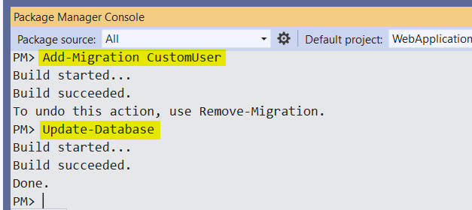
Custom User-klasse
Stap 3: wijzig configuratie in Program.cs:
builder.Services.AddDefaultIdentity<CustomUser>(options => options.SignIn.RequireConfirmedAccount = true)
.AddEntityFrameworkStores<ApplicationDbContext>();
Stap 4: creëer migration en update database:

Slide 42
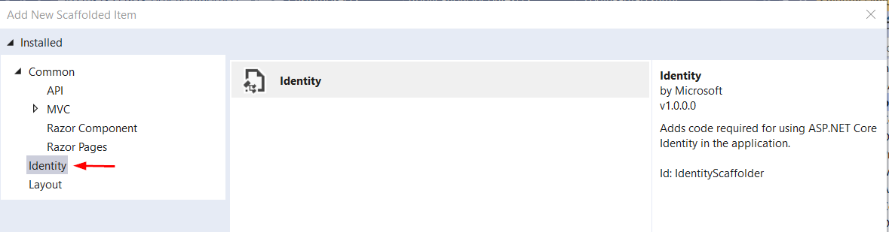
Views en logica aanpassen
Stap 5: registratieformulier uitbreiden met extra velden
MAAR: code voor registratieformulier is afkomstig van Identity framework
Views en logica zitten in Class Library en kunnen niet rechtstreeks aangepast worden
Oplossing: views laten scaffolden uit Class Library
Rechtermuisknop op project > Add > New Scaffolded Item...
Selecteer Identity

Slide 43
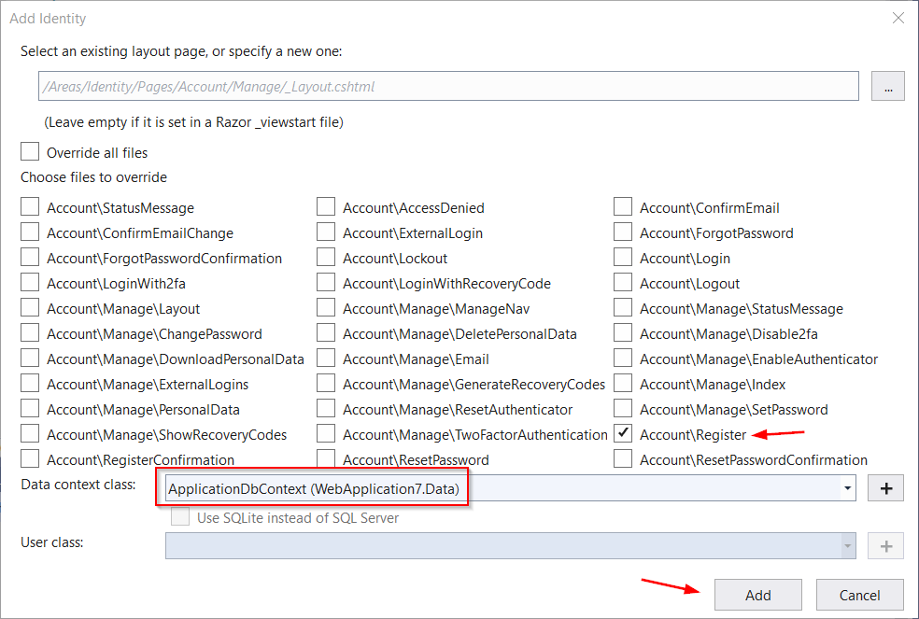
Views en logica aanpassen
Selecteer view(s) om te “overriden”:

Slide 44
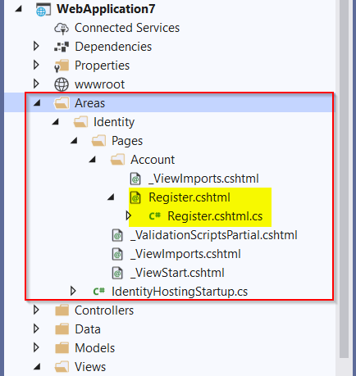
Views en logica aanpassen
Geselecteerde pagina(s) worden gegenereerd in Areas/Identity/Pages
Pagina’s van Identity framework zijn geïplementeerd als Razor pages:
Bevat View-code: Register.cshtml
En “code behind”: Register.cshtml.cs

Slide 45
Views en logica aanpassen
.cshtml.cs-bestand bevat logica van de pagina (afhandelen GET-en POST-request)
Om extra velden bij registratieformulier toe te voegen:
Extra inputvelden toevoegen aan binding-model (innerclass InputModel)
OnPostAsync-methode wijzigen (creatie gebruiker)
public class RegisterModel : PageModel {
public class InputModel {
[Required]
[Display(Name = "First Name")]
public string FirstName { get; set; }
[Required]
[Display(Name = "Last Name")]
public string LastName { get; set; }
[Required]
[EmailAddress]
[Display(Name = "Email")]
public string Email { get; set; }
//...
}
}
public class RegisterModel : PageModel {
public async Task<IActionResult> OnPostAsync(string returnUrl = null) {
returnUrl = returnUrl ?? Url.Content("~/");
ExternalLogins = (await _signInManager.GetExternalAuthenticationSchemesAsync()).ToList();
if (ModelState.IsValid) {
var user = new CustomUser {
UserName = Input.Email,
Email = Input.Email,
FirstName = Input.FirstName,
LastName = Input.LastName
};
var result = await _userManager.CreateAsync(user, Input.Password);
//...
}
}

Slide 46
Views en logica aanpassen
.cshtml-bestand bevat Razor-template voor view
Input-velden toevoegen voor custom fields
<form asp-route-returnUrl="@Model.ReturnUrl" method="post">
<h4>Create a new account.</h4>
<hr />
<div asp-validation-summary="All" class="text-danger"></div>
<div class="form-group">
<label asp-for="Input.FirstName"></label>
<input asp-for="Input.FirstName" class="form-control" />
<span asp-validation-for="Input.FirstName" class="text-danger"></span>
</div>
<div class="form-group">
<label asp-for="Input.LastName"></label>
<input asp-for="Input.LastName" class="form-control" />
<span asp-validation-for="Input.LastName" class="text-danger"></span>
</div>
<div class="form-group">
<label asp-for="Input.Email"></label>
<input asp-for="Input.Email" class="form-control" />
<span asp-validation-for="Input.Email" class="text-danger"></span>
</div>
<!–- rest van het formulier -->
</form>

Slide 47
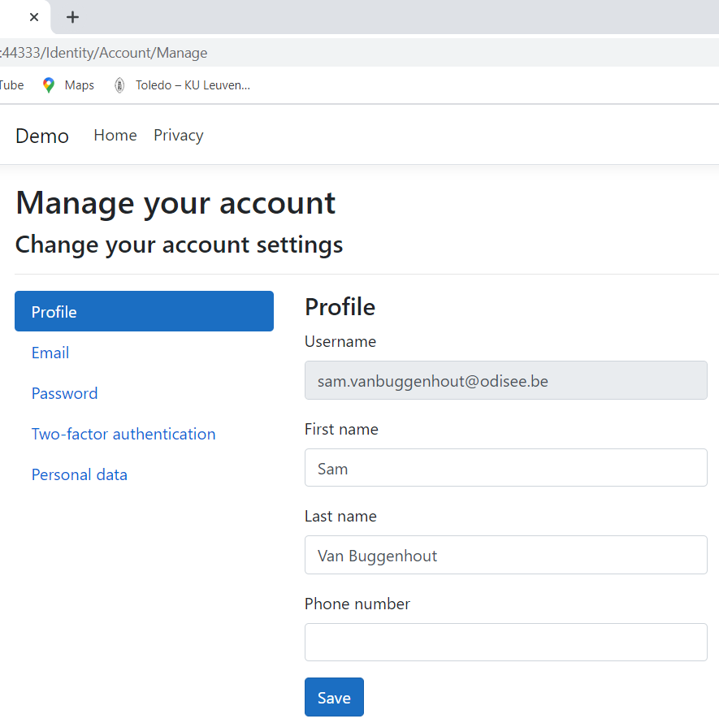
Views en logica aanpassen
Opmerking:
Op dezelfde manier managen van account wijzigen (Account/Manage/Index)

Slide 48
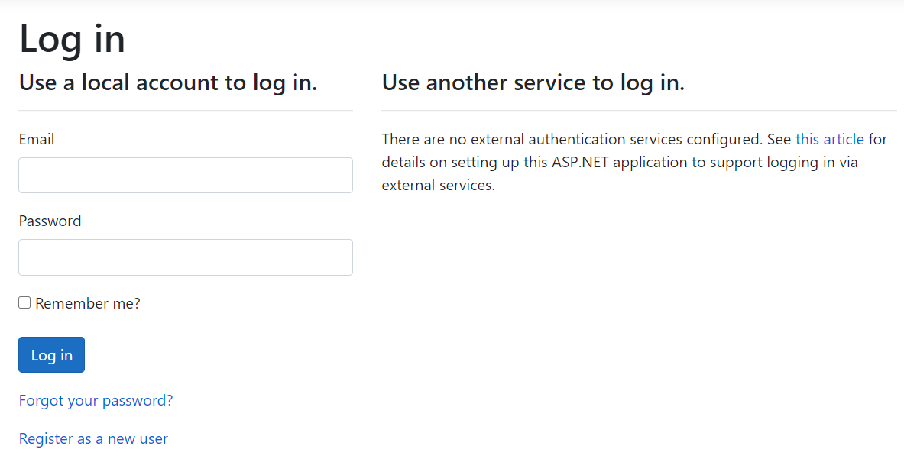
Views en logica aanpassen
Opmerking: zelfde principe om overbodige tekst bij login-pagina en registratie-pagina te verwijderen
Login: Account/Login
Registratie: Account/Register

Slide 49
Lock-out enablen
Vermijden dat hacker alle mogelijkheden voor wachtwoord kan raden (= brute force-attack)
Oplossing: na x-aantal foutieve pogingen wordt account voor bepaalde tijd geblokkeerd (= Lock-out)
Vereist wijziging in logica van login-pagina (Account/Login)
Account/Login.cshtml:
public async Task<IActionResult> OnPostAsync(string returnUrl = null) {
returnUrl = returnUrl ?? Url.Content("~/");
if (ModelState.IsValid) {
// This doesn't count login failures towards account lockout
// To enable password failures to trigger account lockout, set lockoutOnFailure: true
var result = await _signInManager.PasswordSignInAsync(Input.Email, Input.Password, Input.RememberMe, lockoutOnFailure: true);
if (result.Succeeded) {
// ...
}

Slide 50
Lock-out configureren
Opties voor lock-out kunnen geconfigureerd worden in Program.cs
Program.cs:
builder.Services.AddDefaultIdentity<IdentityUser>(options => {
options.SignIn.RequireConfirmedAccount = true;
// Default Lockout settings.
options.Lockout.DefaultLockoutTimeSpan = TimeSpan.FromMinutes(5);
options.Lockout.MaxFailedAccessAttempts = 5;
options.Lockout.AllowedForNewUsers = true;
}).AddEntityFrameworkStores<ApplicationDbContext>();

Slide 51
User gebruiken in Controller
In Controller ID van gebruiker opvragen:
public class HomeController : Controller {
private readonly UserManager<CustomUser> _userManager;
public HomeController(UserManager<CustomUser> userManager) {
_userManager = userManager;
}
public async Task<IActionResult> Index() {
if(HttpContext.User.Identity.IsAuthenticated) {
string userId = _userManager.GetUserId(User);
}
return View();
}
}

Slide 52
User gebruiken in Controller
Gebruik UserManager<> om gegevens van gebruiker op te vragen/te wijzigen:
public class HomeController : Controller {
private readonly UserManager<CustomUser> _userManager;
public HomeController(UserManager<CustomUser> userManager) {
_userManager = userManager;
}
public async Task<IActionResult> Index() {
if(HttpContext.User.Identity.IsAuthenticated) {
CustomUser user = await _userManager.GetUserAsync(HttpContext.User);
}
return View();
}
}
Voorzie constructor van parameter van type UserManager<>
Deze wordt door framework automatisch geïnstantieerd bij aanmaken van controller (= Dependency Injection)
Let op: async, Task en await!

Slide 53
UserManager
Instantie van UserManager-klasse wordt automatisch aangemaakt en “geïnjecteerd” in Controller-klasse (= Dependency Injection)
UserManager-klasse bevat methodes voor opvragen/editeren van gebruikers
AddClaimAsync
ChangeEmailAsync
ChangePasswordAsync
CreateAsync (nieuwe gebruiker bewaren)
UpdateUserAsync
...
Volledige lijst, zie: https://docs.microsoft.com/en-us/dotnet/api/microsoft.aspnetcore.identity.usermanager-1?view=aspnetcore-5.0

Slide 54
Autorisatie

Slide 55
Authenticatie vs Autorisatie
Authenticatie = nagaan wie request gedaan heeft
Autorisatie = nagaan of request toegelaten is
Voorbeeld autorisatie:
Context webshop:
Administrator mag producten beheren (toevoegen, verwijderen, editeren)
Ingelogde (geauthentiseerde) gebruiker kan producten bestellen
Alle gebruikers kunnen producten bekijken en opzoeken

Slide 56
Restrictie: ingelogde gebruikers
Aangeven dat action-method enkel mag uitgevoerd worden indien gebruiker geauthentiseerd is via [Authorize]-attribuut:
public class OrderController : Controller {
[Authorize]
public IActionResult ShowOrders() {
//logica om bestellingen op te halen
//...
return View(orders);
}
}
Restrictie op niveau van Action-method
Indien niet-geauthentiseerde gebruiker action uitvoert, wordt deze geredirect naar de login-pagina

Slide 57
Restrictie: ingelogde gebruikers
Opgelet: zowel GET-action als POST-actions afschermen met [Authorize]-attribuut!
public class ProductController : Controller {
[Authorize]
public IActionResult Create() {
return View();
}
[HttpPost]
[ValidateAntiForgeryToken]
[Authorize]
public IActionResult Create(Product product) {
//...
return View(product);
}
}
HTTP GET
HTTP POST

Slide 58
Restrictie: ingelogde gebruikers
[Authorize]-attribuut op Controller-niveau:
Van toepassing op alle Action-methods in controller
Afwijken d.m.v. [AllowAnonymous]-attribuut
[Authorize]
public class ProductController : Controller {
[AllowAnonymous]
public IActionResult List() {
return View(products);
}
public IActionResult Create() {
//...
}
public IActionResult Edit(int id) {
//...
}
public IActionResult Delete(int id) {
//...
}
}
Create, Edit en Delete action enkel toegankelijk voor geauthentiseerde gebruikers
List-action voor iedereen toegankelijk (AllowAnonymous)

Slide 59
Claim-based autorisatie
Vaak is autorisatie fijnmaziger
Voorbeeld: administrators kunnen producten beheren, andere gebruikers enkel bestellen
Vroeger: autorisatie op basis van rollen (bv.: “admin”, “user”, “HR”, ...)
MAAR: ook rollen zijn soms niet precies genoeg (bv.: niet elke admin mag accounts verwijderen)
Oplossing: Claim-based autorisatie

Slide 60
Claim-based autorisatie
Claims zijn kleine stukjes informatie over gebruiker
“property’s” in de vorm van key-value paren (bv.: BirthDate=3/12/1995)
Gebruik bij autorisatie:
Controle of gebruiker Claim van bepaald type (key) heeft
Bv.: IsAdmin, EmployeeNumber, CanCreateProduct, ...
Controle op waarde van Claim
Bv.: FrequentFlyerClass moet waarde “Gold” hebben

Slide 61
Claim toekennen aan gebruiker
public class AccountController : Controller {
private readonly UserManager<IdentityUser> _userManager;
public AccountController(UserManager<IdentityUser> userManager) {
_userManager = userManager;
}
[HttpPost]
[ValidateAntiForgeryToken]
public async Task<IActionResult> AddClaim(string userId, string claimType, string claimValue) {
var user = await _userManager.FindByIdAsync(userId);
if (user == null) {
return NotFound();
}
Claim claim = new Claim(claimType, claimValue);
var result = await _userManager.AddClaimAsync(user, claim);
if (result.Succeeded) {
return RedirectToAction("Index");
} else {
Errors(result);
return View();
}
}
private void Errors(IdentityResult result)
{
foreach (IdentityError error in result.Errors)
ModelState.AddModelError("", error.Description);
}
}
Claims toekennen aan gebruiker op twee manieren:
Rechtstreeks via database (cache → opnieuw inloggen!)
Toevoegen via code

Slide 62
Claim-based autorisatie: Policies
Regels die bepalen of gebruiker geautoriseerd is om request uit te voeren worden geëncapsuleerd in Policies
Policies worden geconfigureerd in Program.cs
Voorbeeld controle aanwezigheid claim:
builder.Services.AddAuthorization(options => {
options.AddPolicy("AdminOnly", policyBuilder => policyBuilder.RequireClaim("IsAdmin"));
});
naam voor policy

Slide 63
Claim-based autorisatie: Policies
Na configuratie: policy gebruiken in [Authorize]-attribuut in Controller
[Authorize(Policy = "AdminOnly")]
public class AdminController : Controller {
public IActionResult Index() {
return View();
}
//...
}
Action-methods enkel toegankelijk voor users die voldoen aan AdminOnly-policy (“AdminOnly” is naam van policy zoals deze geconfigureerd werd in Startup.cs)
In dit geval: enkel user’s die beschikken over de claim “IsAdmin” (value wordt genegeerd)
Opmerking: kan, net zoals gewone Authorize-attribuut, tevens gebruikt worden om specifieke Action-methodes af te schermen

Slide 64
Claim-based autorisatie: Policies
Policy kan ook waarde voor bepaalde claim(s) afdwingen
Voorbeeld policy “CanAccessLounge”:
Enkel indien “FrequencyFlyerClass”-Claim van gebruiker de waarde “Gold” heeft
builder.Services.AddAuthorization(options => {
options.AddPolicy("CanAccessLounge", policyBuilder => policyBuilder.RequireClaim("FrequentFlyerClass", "Gold"));
});
Opmerking: het is ook mogelijk om meerdere toegelaten waarden te specificeren
policyBuilder.RequireClaim("FrequentFlyerClass", "Gold", "Platinum")

Slide 65
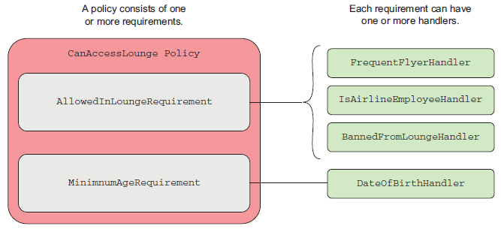
Policies: requirements & handlers
Een policy bestaat uit één of meerdere requirements
Elke requirement kan één of meerdere handlers hebben
Handler gaat na of aan requirement voldaan wordt (één is voldoende)
Opdat aan policy zou voldaan zijn, moet aan alle requirements van policy voldaan zijn
Bron: Lock, A. (2018b). Asp.net Core in Action. Shelter Island, NY: Manning Publications.
Notes:
Voorbeeld naar Lock, A. (2018b). Asp.net Core in Action. Shelter Island, NY: Manning Publications.

Slide 66
Policies: requirements & handlers
Om Policy met custom requirements en handlers te maken:
Creëer voor elke requirement een klasse die interface IAuthorizationRequirement implementeert
Implementeer handler(s) die requirement checken
Registreer handlers in Startup.cs
Voorbeeld requirement-klasses:
public class AllowedInLoungeRequirement : IAuthorizationRequirement {
//no implementation needed
}
public class MinimumAgeRequirement : IAuthorizationRequirement {
public MinimumAgeRequirement(int minAge) {
MinAge = minAge;
}
public int MinAge { get; }
}
Opmerking: IAuthorizationRequirement is enkel “marker” voor requirement-klasse (dwingt geen methode af)
“Generiek” maken dmv parameters (property kan in handler opgevraagd worden om controle uit te voeren)

Slide 67
Policies: requirements & handlers
Configuratie in Program.cs:
Requirements definiëren via AddRequirements-methode
builder.Services.AddAuthorization(options => {
options.AddPolicy("CanAccessLounge", policyBuilder => policyBuilder.AddRequirements(
new AllowedInLoungeRequirement(),
new MinimumAgeRequirement(18))
);
});

Slide 68
Policies: requirements & handlers
Creëer handlers om requirements af te toetsen
Implementeer AuthorizationHandler<>
Handler kan drie dingen doen:
Requirement doen slagen
Niets doen (andere handlers worden gecontroleerd)
Requirement expliciet laten falen (andere handlers worden niet meer gecontroleerd)

Slide 69
Policies: requirements & handlers
Voorbeeld FrequentFlyerHandler:
public class FrequentFlyerHandler : AuthorizationHandler<AllowedInLoungeRequirement> {
protected override Task HandleRequirementAsync(AuthorizationHandlerContext context, AllowedInLoungeRequirement requirement) {
if(context.User.HasClaim("FrequentFlyerClass", "Gold")) {
//Er wordt aan requirement voldaan
context.Succeed(requirement);
}
//Niet aan requirement voldaan -> check andere handlers
//return heeft geen betekenis, enkel nodig voor method-signatuur
return Task.CompletedTask;
}
}
Controle op Claim “FrequentFlyerClass”
Indien waarde van claim geldig is → aan requirement voldaan
Indien niet → doe niets (return Task.CompledTask)

Slide 70
Policies: requirements & handlers
Voorbeeld handlers (vervolg):
public class IsAirportEmployeeHandler : AuthorizationHandler<AllowedInLoungeRequirement> {
protected override Task HandleRequirementAsync(AuthorizationHandlerContext context, AllowedInLoungeRequirement requirement) {
if(context.User.HasClaim(x => x.Type == "EmployeeNumber")) {
context.Succeed(requirement);
}
return Task.CompletedTask;
}
}
public class BannedFromLoungeHandler : AuthorizationHandler<AllowedInLoungeRequirement> {
protected override Task HandleRequirementAsync(AuthorizationHandlerContext context, AllowedInLoungeRequirement requirement) {
if(context.User.HasClaim(x => x.Type == "IsBanned")) {
//gebruiker is gebannen --> requirement faalt, ongeacht andere handlers!
context.Fail();
}
return Task.CompletedTask;
}
}

Slide 71
Policies: requirements & handlers
Voorbeeld handlers (vervolg):
public class MinimumAgeHandler : AuthorizationHandler<MinimumAgeRequirement> {
protected override Task HandleRequirementAsync(AuthorizationHandlerContext context, MinimumAgeRequirement requirement) {
var dateOfBirthClaim = context.User.FindFirstValue(ClaimTypes.DateOfBirth);
if (dateOfBirthClaim == null) {
return Task.CompletedTask;
}
var dateOfBirth = Convert.ToDateTime(dateOfBirthClaim);
var cutoff = dateOfBirth.AddYears(requirement.MinAge);
if (cutoff < DateTime.Today) {
context.Succeed(requirement);
}
return Task.CompletedTask;
}
}

Slide 72
Policies: requirements & handlers
Nadien handlers registreren in Program.cs:
//register handlers
builder.Services.AddSingleton<IAuthorizationHandler, MinimumAgeHandler>();
builder.Services.AddSingleton<IAuthorizationHandler, FrequentFlyerHandler>();
builder.Services.AddSingleton<IAuthorizationHandler, IsAirportEmployeeHandler>();
builder.Services.AddSingleton<IAuthorizationHandler, BannedFromLoungeHandler>();
Registratie = configuratie van Dependency Injection (DI)
AddSingleton:
Singleton → slechts één instantie van klasse aangemaakt
Zie Singleton design-pattern (https://en.wikipedia.org/wiki/Singleton_pattern)
Policy is nu klaar om te gebruiken in [Authorize]-attribuut ☺

Slide 73
Resource-based authorization
Soms is autorisatie nodig op niveau van data
Voorbeeld: enkel gebruiker die Post aangemaakt heeft mag deze wijzigen
Deze vorm van autorisatie wordt resource-based authorization genoemd
Stappen zijn quasi gelijk aan die van policy-based authorization:
Definieer één of meerdere requirements voor policy
Voeg nieuwe policy toe in Program.cs
Definieer één of meerdere handlers voor controle van requirements
Registreer handlers in Program.cs

Slide 74
Resource-based authorization
Stap 1: Requirement-klasses definiëren:
public class IsPostAuthorRequirement : IAuthorizationRequirement { }
Stap 2: Policy toevoegen met nodige requirements:
builder.Services.AddAuthorization(options => {
options.AddPolicy("CanEditPost", policyBuilder => policyBuilder.AddRequirements(
new IsPostAuthorRequirement())
);
});

Slide 75
Resource-based authorization
Stap 3: definieer handler(s) om requirement(s) te controleren:
public class IsPostAuthorHandler : AuthorizationHandler<IsPostAuthorRequirement, Post> {
private readonly UserManager<IdentityUser> _userManager;
public IsPostAuthorHandler(UserManager<IdentityUser> userManager) {
_userManager = userManager;
}
protected override async Task HandleRequirementAsync(AuthorizationHandlerContext context, IsPostAuthorRequirement requirement, Post resource) {
var user = await _userManager.GetUserAsync(context.User);
if(user == null) {
return;
}
if(resource.CreatedBy == user.Id) {
context.Succeed(requirement);
}
}
}
Automatisch meegegeven via dependency injection
Opgelet: overerven van klasse AuthorizationHandler<TRequirement, TResource>

Slide 76
Resource-based authorization
Stap 4: registreer handlers in Program.cs:
builder.Services.AddScoped<IAuthorizationHandler, IsPostAuthorHandler>();
Opgelet: AddScoped want klasse heeft andere dependency nodig (nl.: instantie van UserManager<>)

Slide 77
Resource-based authorization
Vervolgens autorisatie gebruiken in Controller:
public class BlogController : Controller {
private readonly IAuthorizationService _authService;
private readonly BlogService _blogService = new BlogService();
public BlogController(IAuthorizationService authService) {
_authService = authService;
}
[Authorize]
public async Task<IActionResult> Edit(int id) {
var post = _blogService.GetPost(id);
var authResult = await _authService.AuthorizeAsync(User, post, "CanEditPost");
if (!authResult.Succeeded) {
return new ForbidResult();
}
return View(post);
}
}
depedency injection

Slide 78
Elementen verbergen in Razor-view
Indien gebruiker actie niet mag uitvoeren → elementen verbergen
Voorbeeld: indien gebruiker post niet mag bewerken → geen Edit-knop genereren
Twee eenvoudige manieren:
Extra property toevoegen in ViewModel (voorbeeld: CanEditPost). Nadien in View waarde van property controleren
IAuthorizationService gebruiken in view (zoals in controller, zie vorige)

Slide 79
Elementen verbergen in Razor-view
Optie 1: extra property in ViewModel
public class PostDetailViewModel {
public Post Post { get; set; }
public bool CanEdit { get; set; }
}
public async Task<IActionResult> Edit(int id) {
var post = _blogService.GetPost(id);
var authResult = await _authService.AuthorizeAsync(User, post, "CanEditPost");
PostDetailViewModel viewModel = new PostDetailViewModel();
viewModel.Post = post;
viewModel.CanEdit = authResult.Succeeded;
return View(viewModel);
}

Slide 80
Elementen verbergen in Razor-view
Optie 2: gebruik maken van IAuthorizationService in View
@using Microsoft.AspNetCore.Authorization
@inject IAuthorizationService authService
@if ((await authService.AuthorizeAsync(User, Model.Post, "CanEditPost")).Succeeded) {
<a asp-action="Edit" asp-route-id="@Model.Post.Id“ class="btn btn-primary">Edit</a>
}

Slide 81
Seeden

Slide 82
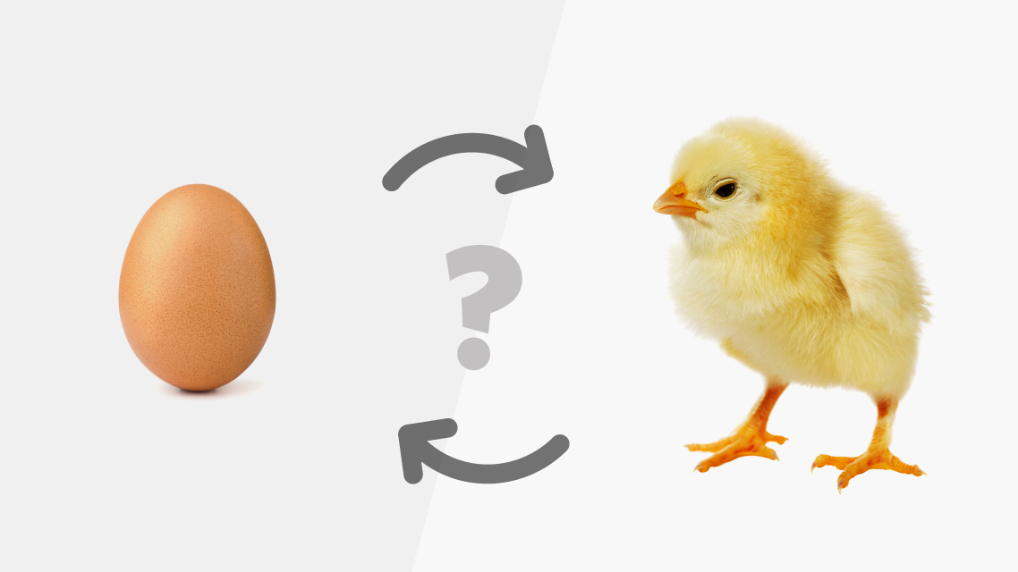
Seeden
Administrator kan nieuwe gebruikers aanmaken
MAAR: hoe wordt account van administrator gemaakt?
Oplossing: aantal standaard gebruikers aanmaken bij opstarten van applicatie (= seeding)

Slide 83
Seeden
Toevoegen aan Program.cs:
using (var scope = app.Services.CreateScope())
{
//Resolve ASP .NET Core Identity with DI help
var userManager = scope.ServiceProvider.GetService<UserManager<IdentityUser>>();
if (userManager.FindByEmailAsync("admin@test.be").Result == null)
{
//Create new user
IdentityUser adminUser = new IdentityUser();
adminUser.UserName = "admin@test.be";
adminUser.Email = "admin@test.be";
adminUser.EmailConfirmed = true; //nodig om check te bypassen
//save user with password
var result = userManager.CreateAsync(adminUser, "Admin123!").Result;
if (result.Succeeded)
{
//define claims for user
Claim[] claims = new Claim[] {
new Claim("IsAdmin", string.Empty),
new Claim(ClaimTypes.DateOfBirth, "03/12/1995")
};
//add array of claims to user
userManager.AddClaimsAsync(adminUser, claims).Wait();
}
}
}

